Slide 1
C Caller 調査結果
機能20WS Bチーム
日本電産モビリティ(NIDEC) 松崎

Slide 2
おさらい：調査項目（第2回全体議事録より）
調査項目（機能が考慮されているか）
・基本：使い方、設定方法、ユースケース、メリット、デメリット
使い方については、基本操作のみ、詳細オプションは不要
・注意点、バグ、エラーの発生ケース
・SLDVの実行可否
・Simulink Checkの実行可否
・転置抑制（コンフィギュレーション）の影響
・コード生成
・コマンドによる操作（変換や、ブロック選択、調整等）
・ダウングレード時の影響（ブロック置換、変更による影響）

Slide 3
本スライドの項目一覧
ドキュメンテーション一覧（ヘルプ）
機能概要と使い方
設定方法
配置方法
動作検証
SLDVの実行可否
コード生成
Simulink Checkの実行可否
ダウングレード時の影響（ブロック置換、変更による影響）
メリット/デメリット

Slide 4
ドキュメンテーション一覧（ヘルプ）
機能名：C Caller
項目名 | アドレス
C Caller | file:///C:/Program%20Files/MATLAB/R2019b/help/simulink/slref/ccaller.html
C Caller ブロックをもつモデルでのテスト生成 | file:///C:/Program%20Files/MATLAB/R2019b/help/sldv/ug/test-generation-for-c-caller-block.html
C Caller ブロックを使用した C 関数の呼び出し | file:///C:/Program%20Files/MATLAB/R2019b/help/simulink/slref/call-c-functions-using-c-caller-block.html
C Caller ブロックを使用した外部 C コードの統合 | file:///C:/Program%20Files/MATLAB/R2019b/help/simulink/c_caller.html
C Caller ブロックを使用した C コードの統合 | file:///C:/Program%20Files/MATLAB/R2019b/help/simulink/ug/integrate-ccode-ccaller.html

Slide 5
機能概要と使い方
ドキュメント項目名 | アドレス
C Caller | file:///C:/Program%20Files/MATLAB/R2019b/help/simulink/slref/ccaller.html
機能概要
C Caller ブロックは、外部 C コードを Simulink® に統合します。このブロックによって外部 C コードに含まれる関数がインポートされてリストされ、Simulink モデルで統合する関連付けられた C 関数を選択することができます。C Caller ブロックはスタンドアロンでコード生成をサポートします。より複雑なモデルのコード生成は Simulink モデルの機能に依存します。
使い方
C Caller ブロックを使用するには、[コンフィギュレーション パラメーター] の [シミュレーション ターゲット] を使用してソース コードとサポート ファイルを定義します。次に、[ライブラリ ブラウザー] 、 [Simulink] 、 [User Defined Functions] を使用して、C Caller ブロックを Simulink キャンバスに配置します。定義済みのソース コード ファイルやその依存関係を変更するには、ブロック ダイアログで をクリックして [コンフィギュレーション パラメーター] の [シミュレーション ターゲット] タブに移動します。ソース コードやその依存関係を変更したら、ブロック ダイアログで をクリックして関数のリストを更新します。ソース コードの関数のリストを参照および変更する際は、 アイコンを使用してヘッダー ファイルにアクセスします。

Slide 6
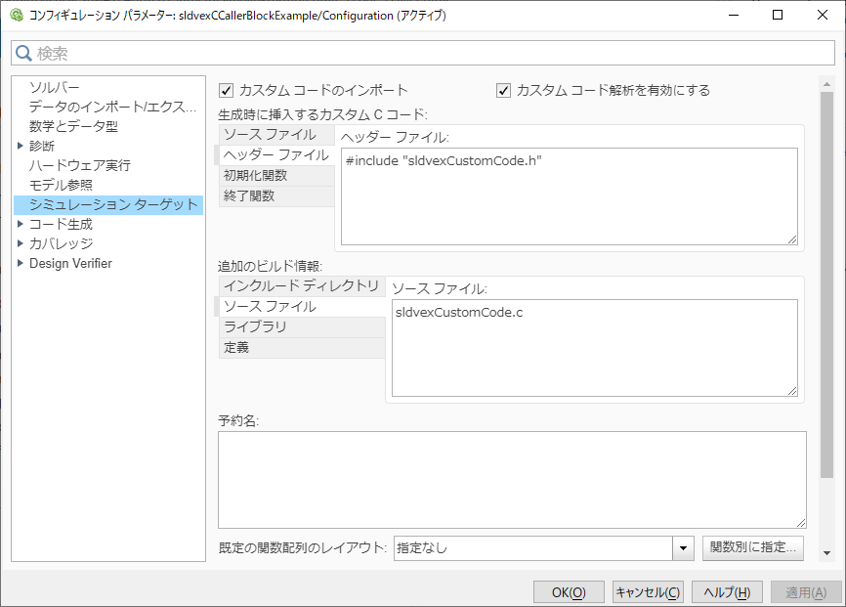
機能概要と使い方 - 設定方法
動作環境：R2019b Update3
[コンフィギュレーション パラメーター] の [シミュレーション ターゲット] を使用してソース コードとサポート ファイルを定義します。

Slide 7
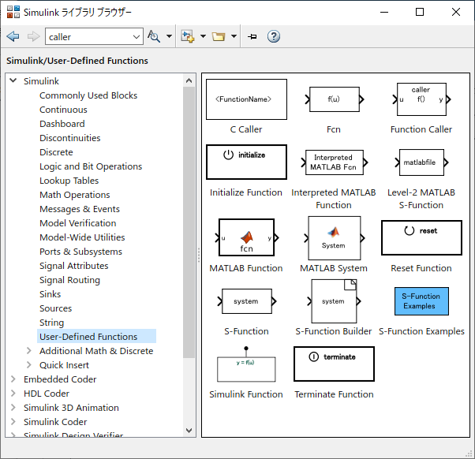
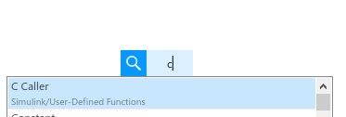
機能概要と使い方 – 配置方法
動作環境：R2019b Update3
[ライブラリ ブラウザー] 、 [Simulink] 、 [User Defined Functions] を使用して、C Caller ブロックを Simulink キャンバスに配置します

Slide 8
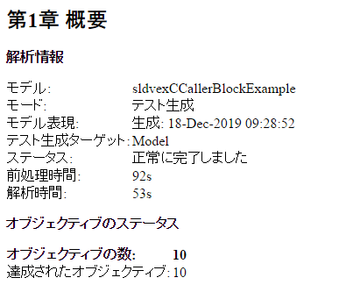
動作検証 - SLDVの実行可否
検証対象モデル：下記ドキュメントのサンプルモデル
項目名 | アドレス
C Caller ブロックをもつモデルでのテスト生成 | file:///C:/Program%20Files/MATLAB/R2019b/help/sldv/ug/test-generation-for-c-caller-block.html
結果：実施可能
実行ログ概要
実行ログファイル

Slide 9
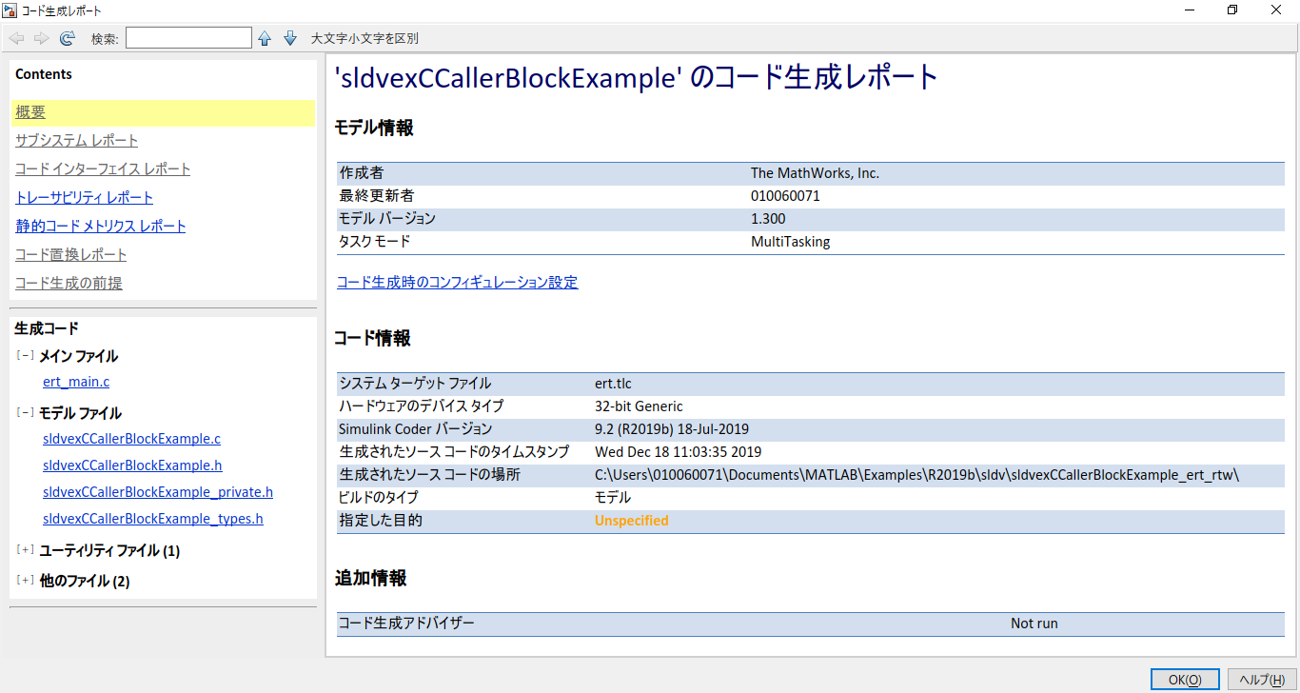
動作検証 - コード生成
検証対象モデル：下記ドキュメントのサンプルモデル
項目名 | アドレス
C Caller ブロックをもつモデルでのテスト生成 | file:///C:/Program%20Files/MATLAB/R2019b/help/sldv/ug/test-generation-for-c-caller-block.html
結果：生成可能
生成レポート
生成ファイルZIP

Slide 10
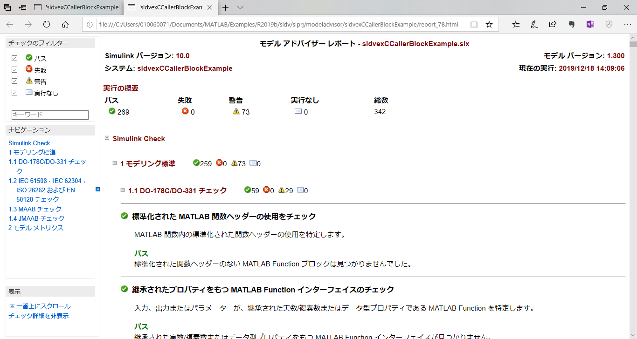
動作検証 – Simulink Checkの実行可否
検証対象モデル：下記ドキュメントのサンプルモデル
項目名 | アドレス
C Caller ブロックをもつモデルでのテスト生成 | file:///C:/Program%20Files/MATLAB/R2019b/help/sldv/ug/test-generation-for-c-caller-block.html
結果：実行可能
レポート
レポートファイル

Slide 11
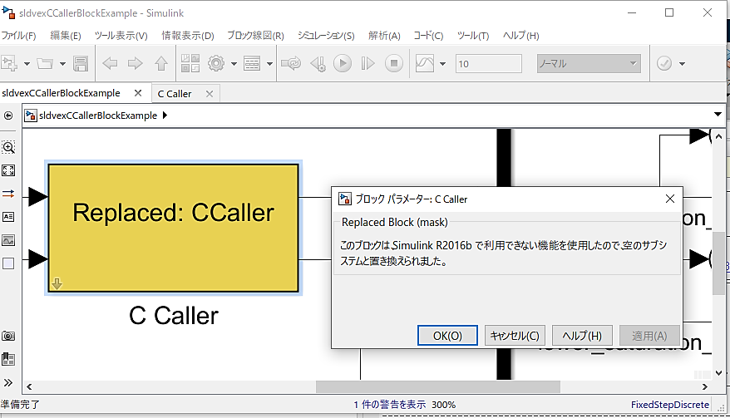
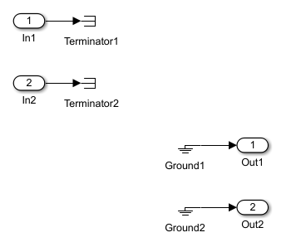
動作検証 - ダウングレード時の影響 （ブロック置換、変更による影響）
検証対象モデル：下記ドキュメントのサンプルモデル
項目名 | アドレス
C Caller ブロックをもつモデルでのテスト生成 | file:///C:/Program%20Files/MATLAB/R2019b/help/sldv/ug/test-generation-for-c-caller-block.html
結果：空のサブシステムに置き換えられた。
R2019b → R2016b

Slide 12
動作検証 – 未確認
・注意点、バグ、エラーの発生ケース
→ 今回検証した限りでは、見当たりませんでした。
・転置抑制（コンフィギュレーション）の影響
→ 何をどうしていいか分かりませんでした。
・コマンドによる操作（変換や、ブロック選択、調整等）
→ 試せていません。

Slide 13
メリット/デメリット
メリット
既存のCコードがあれば、容易に組み込むことができる。
デメリット
コンフィギュレーション設定が分かりづらいと感じる。

